Slide 1
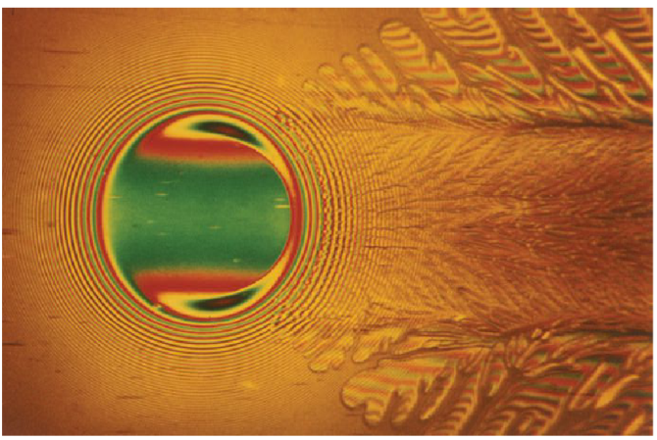
Modulares Messsystem zur optischen und kapazitiven Schmierfilmdickenmessung in einem EHD-Kontakt
Quelle: Dr. Wedeven, What is ehd

Slide 2
Gliederung
EHD-Schmierung
Methoden zur Schmierfilmdickenmessung
Ziel dieser Arbeit
Vorgehensweise
Notes:
Sprechen über die Gliederung der Präsentation

Slide 3
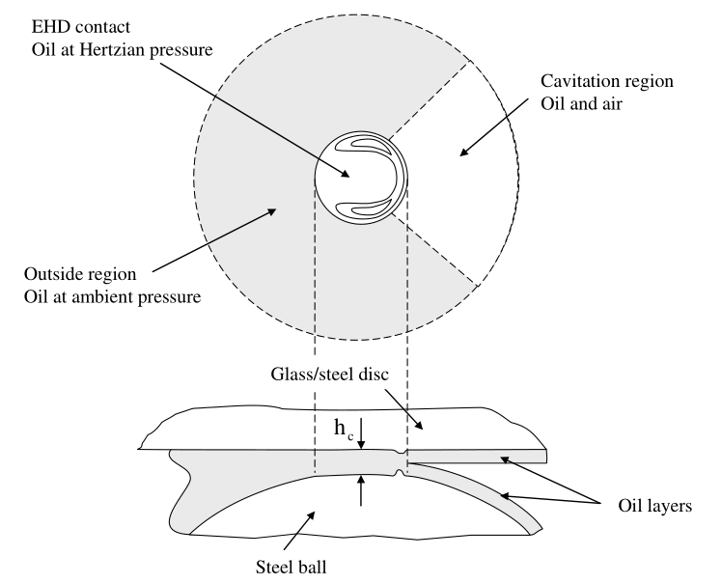
Was ist EHD?
Elastohydrodynamische
Schmierung
Nichtkonformer Kontakt
Hoch Pressung, 1-4 GPa
Verformte Flächen
Dünne Schmierfilmdicke < 1µm
Hart EHD (Zahnräder, Nocken
Wälzlager)
Weich EHD (Reifen, RWDR)
Quelle: Jablonka, Glovnea, Bongaerts

Slide 4
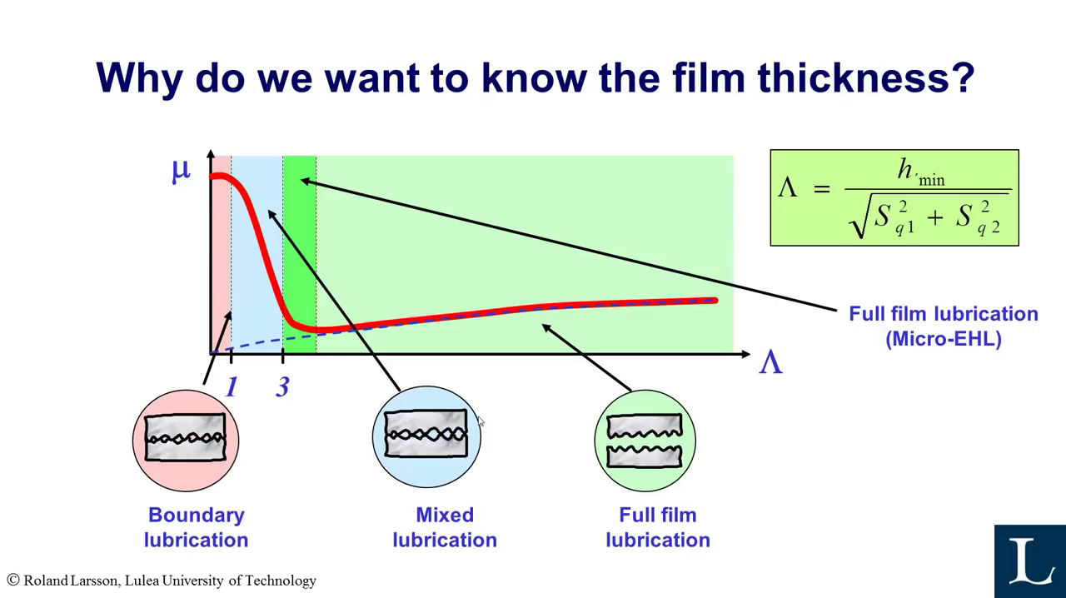
Reibungsmodell
min. film thickness over
RMS surface roughness height
Quelle
Notes:
lambda = film thickness over the height of the surface. The higher is, the better the lubrication

Slide 5
Wichtigkeit der Schmierfilmdicke
Hohe Belastung -> plastische Verformung
Kontaktermüdung -> pitting, micro pitting
Riefenbildung
Schaden wegen Fremdpartikel
Hoher Λ, niedriger das Risiko

Slide 6
Messung der Schmierfilmdicke
Optische Methode
Eletrische Methode
Ultraschall
Laserinduzierte Fluoreszenz

Slide 7
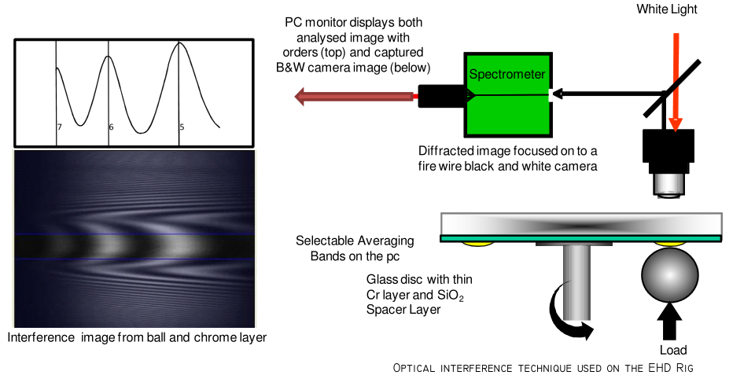
Optische Inteferometrie
Quelle: PCS

Slide 8
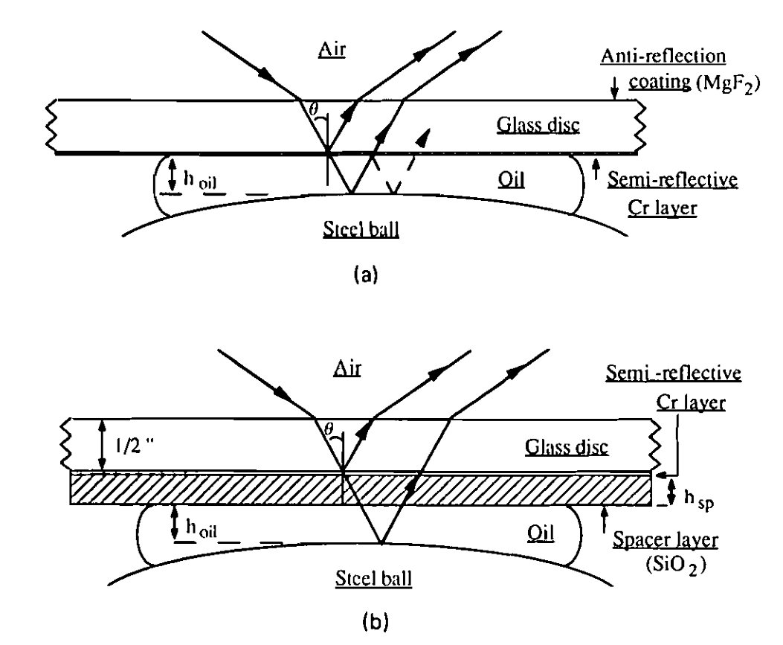
Optische Interferometrie
Quelle: Johnston, Wayte, Spikes

Slide 9
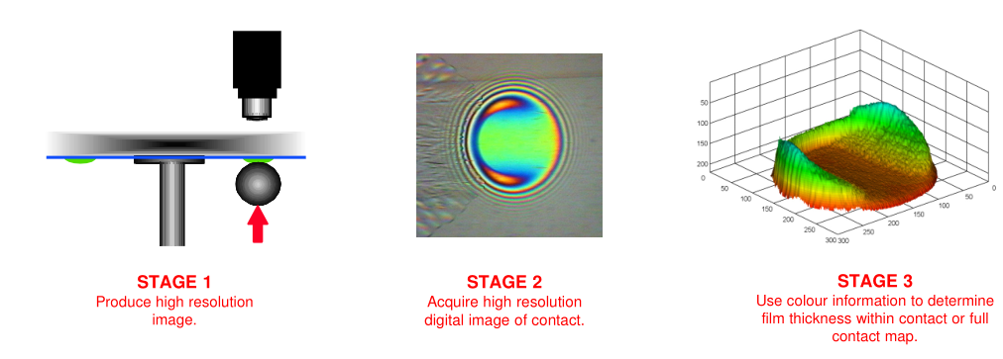
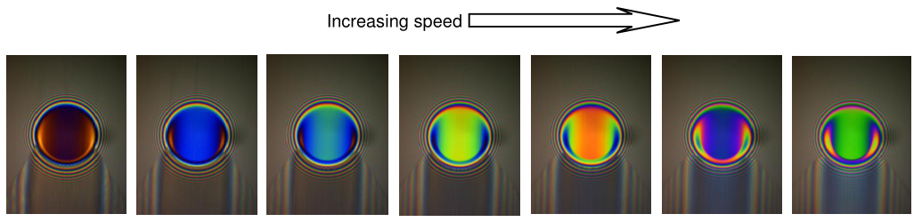
Spacer Layer Imaging Method (SLIM)
Quelle: PCS
RGB
Camera

Slide 10
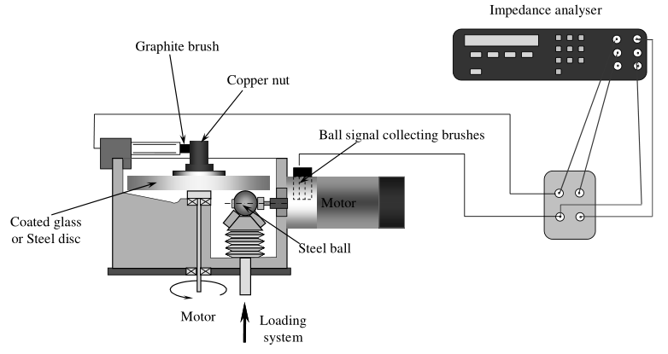
Elektrische Methode
Resistiv: Metall-Metall Kontakt
Kapazitiv: Trennung von Kontaktflächen
Voltage discharge curve
Quelle: Jablonka, Glovnea, Bongaerts

Slide 11
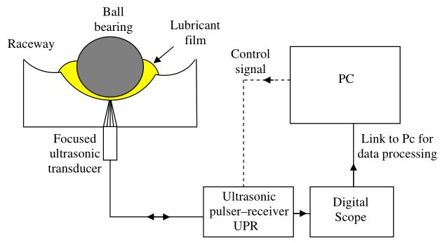
Ultraschall
Quelle: Furtuna

Slide 12
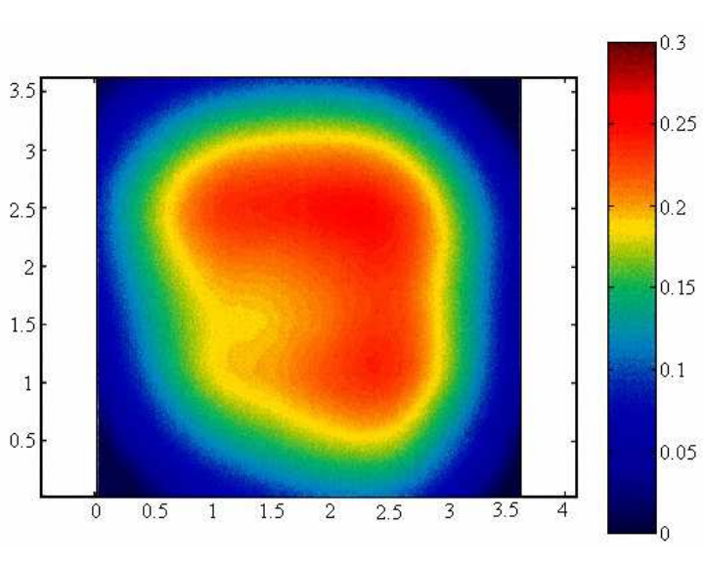
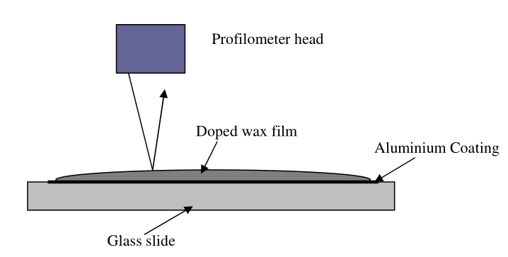
Laserinduzierte Fluoreszenz
Laser
Quelle: Furtuna

Slide 13
Optisch vs elektrisch
Optisch
Elektrisch (kapazitiv)
Genauigkeit
Zuverlässigkeit
Optischer Zugang nötig
Metall-Metall Kontakt
Einfacher Aufbau
Parameterschwankung von verschiedenen Schmierungen
Korrelation zwischen optischer und elektrischer Messmethode
Einflussfaktoren, Störfaktoren der Kapazitätmessung

Slide 14
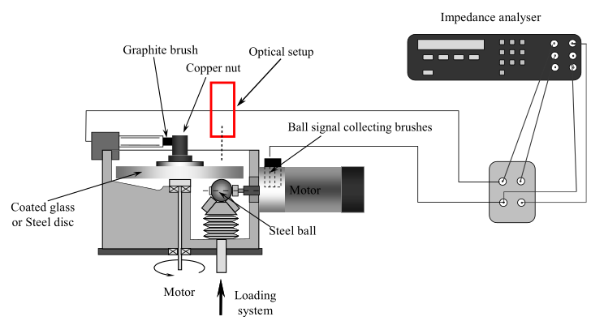
Vorgehensweise
Optische und elektrische Messungen gleichzeitig
Voltage discharge curve
Quelle: Jablonka, Glovnea, Bongaerts

Slide 15
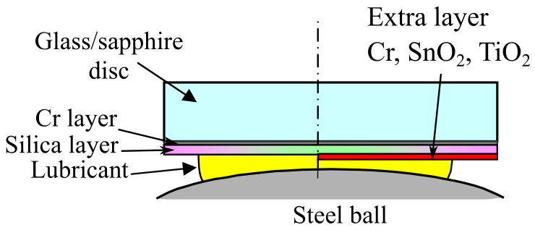
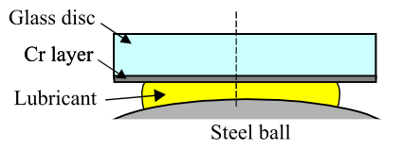
Voraussetzungen
Quelle: Furtuna
Isolierung des Strompfads
Einfacher Aufbau
Niedrige Auflösung
Hohe Auflösung
Dicke der Beschichtung
Kugel über der Kante
Timing der Messung

Slide 16
Zusammenfassung
EHD – Schmierfilmdicke
Methoden zur Schmierfilmdickenmessung
Ziel: Prüfung der Genauigkeit von kapazitiven Messungen
Probleme und Vorgehensweise für die Messung

